Slide 1
二、曲线的凹凸与拐点
问题:如何研究曲线的弯曲方向?
B
N
M
A

Slide 2
A、曲线凹凸的定义
定义一 如果在某区间内，曲线弧位于其上任意一点的切线的上方，则称曲线在这个区间内是下凸(凸)的；如果在某区间内，曲线弧位于其上任意一点的切线的下方，则称曲线在这个区间内是上凸 (凹)的.
下凸
上凸

Slide 3
曲线凹凸的定义
设函数
在
上连续，在
内可导.
若对
中任一点
,有
则称函数曲线在
上是下(上)凸的.
下凸(凹)
上凸(凸)

Slide 4
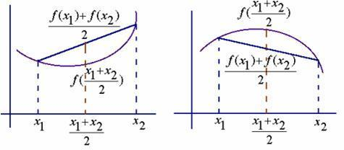
曲线凹凸的定义2
设 在区间 上连续，如果对 上任意两点 ，恒有
那么称 在I 上的图形是凹的(或下凸的)；
如果恒有
那么称 在 I 上的图形是凸的
(或上凸的)；

Slide 5
(1)
对于连续凸函数 ，容易得出:对于
有
(2)
詹森不等式(Jensen's inequality),
对于连续凸函数 ，容易得出:对于
有

Slide 6
例1
证明.
由Jensen不等式，

Slide 7
例2
证明.

Slide 8
B、曲线凹向的判定
观察与思考：
曲线的凹凸与函数的导数的单调性有什么关系？
当曲线是下凸时， f ′(x)单调增加。
当曲线是上凸时， f ′(x)单调减少。
曲线下凸与上凸的分界点称为曲线的拐点.
拐点
下凸(凹)
上凸(凸)

Slide 9
定理
(1) 如果
则曲线
在
上是下凸的；
(2) 如果
则曲线
在
上是上凸的；

Slide 10
例 1
y
解
O
x

Slide 11
例2
解
拐点
拐点
下凸
上凸
下凸

Slide 12
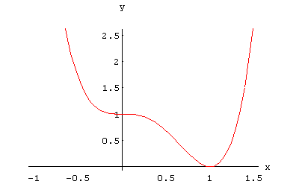

Slide 13
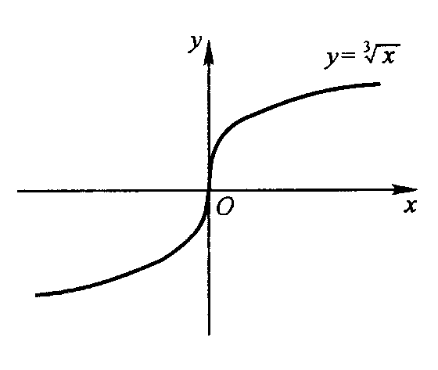
C、拐点的求法：
1. 找出二阶导数为零的点或不可导点；
2. 若它两边的二阶导数值异号,则为拐点,若同号则不是拐点.
例3
解

Slide 14
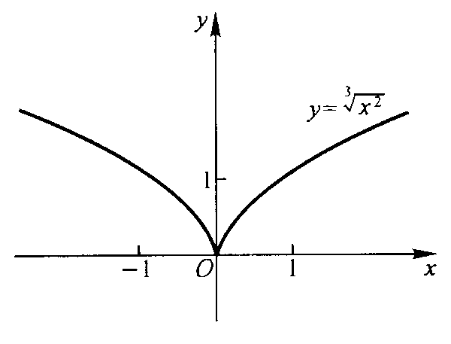
例4
解

Slide 15

单选题
10分
答案解析
(2023高数二)
A
B
C
D
提交
可为此题添加文本、图片、公式等解析，且需将内容全部放在本区域内。

Slide 16
D、渐近线
(1)若
或
或
则称
为
的垂直渐近线.
(2) 若
则称
为
的渐近线.
特别，当
时，
称 为 的水平渐近线.
其中，
可以通过
求得.

Slide 17
例5
求曲线 的渐近线.
解
因为
所以 为 的垂直渐近线，
又
所以 为 的斜渐近线.

Slide 18
例6
解
斜渐近线为：
斜渐近线为：

Slide 19
单选题
10分
答案解析
(2023高数一二)
A
B
C
D
提交
可为此题添加文本、图片、公式等解析，且需将内容全部放在本区域内。
可为此题添加文本、图片、公式等解析，且需将内容全部放在本区域内。

